Slide 1







НАЙБІЛЬША
МІЖНАРОДНА ШКОЛА ПРОГРАМУВАННЯ
ДЛЯ ДІТЕЙ В УКРАЇНІ
FINAL PROJECT RELEASE
Klius Roman
курс “Python Start” 2 рік

Slide 2
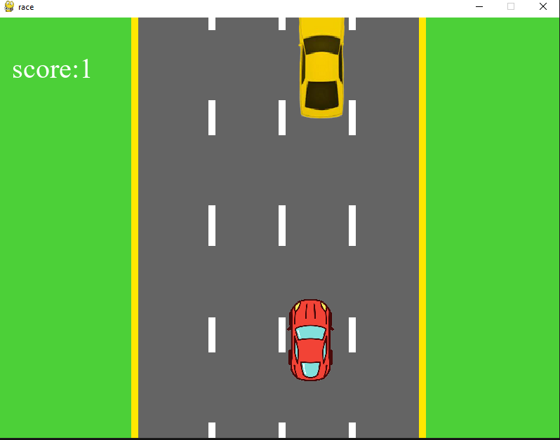
Pixel car race
перегони в яких ви керуєте машинкою та ухиляєтесь
від інших

Slide 3
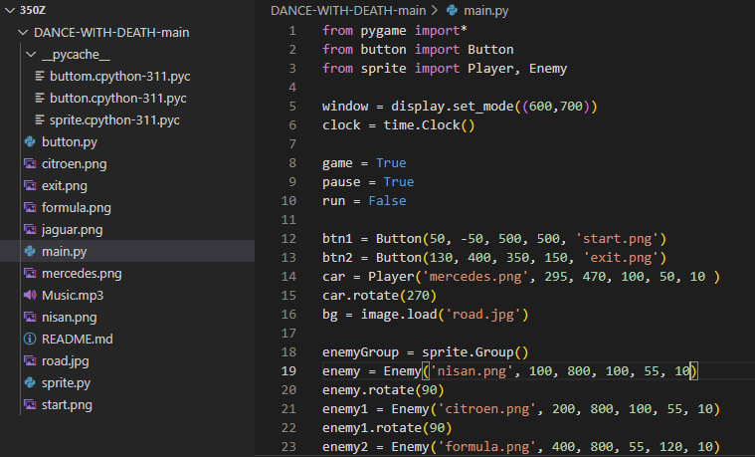
Код проекту
https://github.com/binwifely/another-final-project

Slide 4
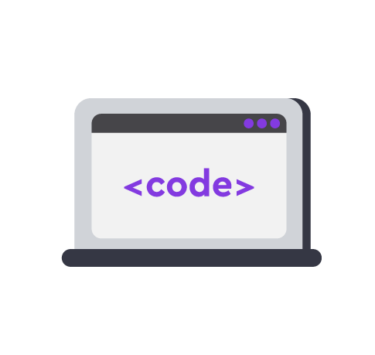
Випускний. Python 2
Демонстрація

